Slide 1


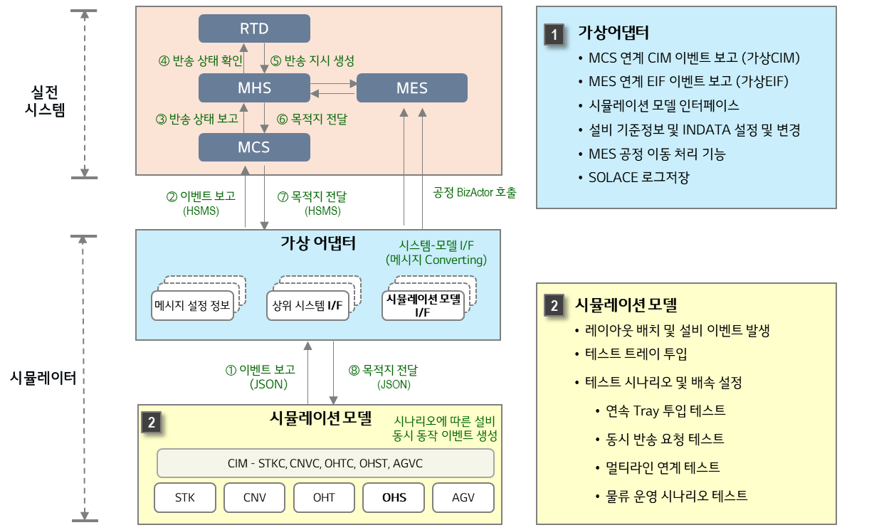
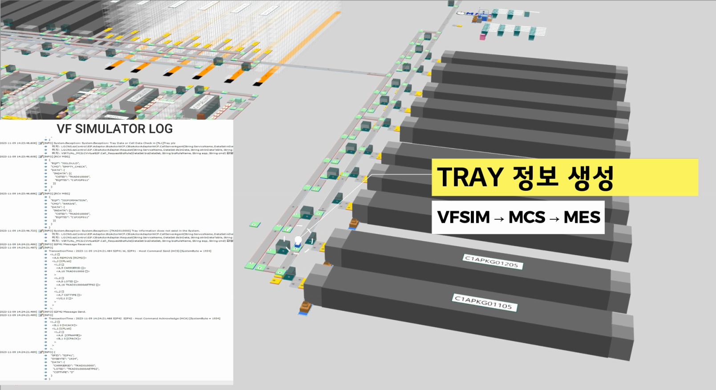


5-2) Factova Worldworks_제조시스템 가상 검증 - “가상검증 시뮬레이터를 이용하여 양산 전 운영시나리오 검증하고 최적화하기”
Q1. Why Virtual Commissioning 인가요?
Q2. Virtual Commissioning 이 무엇이고, 업무에 잘 적용된 모습은?
Q3. Virtual Commissioning 를 쓰면 무엇이 좋아지나요?
“양산 전이나 운영할 때 문제를 사전에 파악하고 사전 해결 할 수 있음”
[검증기간 ]
[검증범위(라인)]
Day
Day
90%
400%
구축 전
구축 후
구축 전
구축 후
20일 → 2일
1Line → 5Line
Start Advantage
사전 문제 파악 및 개선
설계 초기 완성도 확보
"시뮬레이터를 사용하여 테스트 공수와 비용을 절감할 수 있었습니다. 덕분에 예산을 다른 중요한 프로젝트에 투입할 수 있었습니다."
1
I/F시스템선정
시나리오정의
시스템구현
3D Modeling
Layout 설계
Simulation Test
양산검증완료
2
Reduced Lead Time
자동화 및 배속 시뮬레이션
정상/예외 상황의 다양한 케이스 검증
실시간 모니터링 및 피드백
멀티라인 테스트 공수 감소 (80%)
배터리 A사 담당
I/F 시스템 아키텍처 작성
테스트 공정 / Case 수립
CIM/EIF 구현,
I/F 메시지 개발
형상/모델
/Animation
설계
라우트분석,
모델검증,
설계검증
멀티라인, 대량Tray투입
테스트
운영최적화/
개선방안검토
3
Improve Quality
사전검증을 통한 개발품질 향상
운영로직 & 프로세스 최적화
최적 운영안 도출
물류 부동 시간 최소화
운영 시스템과 동일한 환경 구성(버전, 기준정보, 데이터 동기화)
물리적 설비와 동일한 레이아웃 및 설비 스펙 모델링
FIT&GAP 분석, 해석 및 설계검증을 통한 검증모델 표준화
운영 시나리오 기반 운영안 개선 효과 검증
“운영 시나리오의 문제를 사전에 찾아 해결하고 싶어요”
“외부환경변화(Layout, 운영로직 등)에 유연하게 대처하고싶어요”
“실제처럼 동시 복합 이벤트 발생 환경에서 테스트 해보고싶어요”
“운영 배포 전 시스템 오류를 사전에 발견하고 개선할 수 있었습니다. 감사합니다."
I
물류시스템 검증 (단위 공정)
사업부 시스템 담당자
Grade
(성숙도)
II
물류+공정시스템 검증 (단위 공정)
III
물류+공정시스템 검증 (통합 공정)
다양한 케이스를 사전에 검증할 수 있는 솔루션 필요
시스템 /공정 별 특화 표준 프로세스 기반 검증 표준화 &자동화
Legacy System 연동으로 운영과 동일한 환경 구성
공장별 운영 시나리오 기반 최적 운영안 도출
시뮬레이션 자동화 &배속으로 검증범위 ↑, 검증기간 ↓

Slide 2
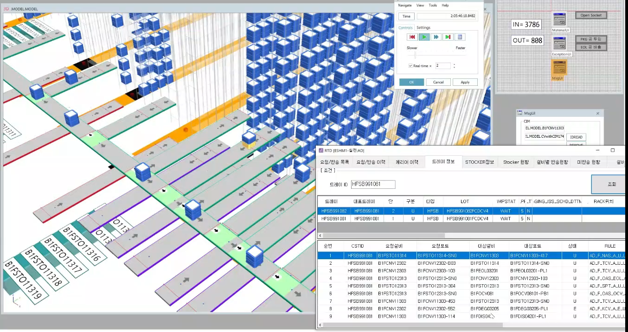
5-2) Factova Worldworks_제조시스템 가상 검증 - 유첨

